Slide 1
مدل های فرآیند تولید نرم‌افزار
تحلیل و طراحی سیستم ها
استاد مربوطه: استاد یمقانی
ارائه و گردآوری: حسین ابراهیم پور

Slide 2
فهرست
مدل آبشاری
مدل نموّی
RAD
مدل حلزونی (Bohem)
مدل همگذاری مولفه
Agile
Scrum
XP

Slide 3
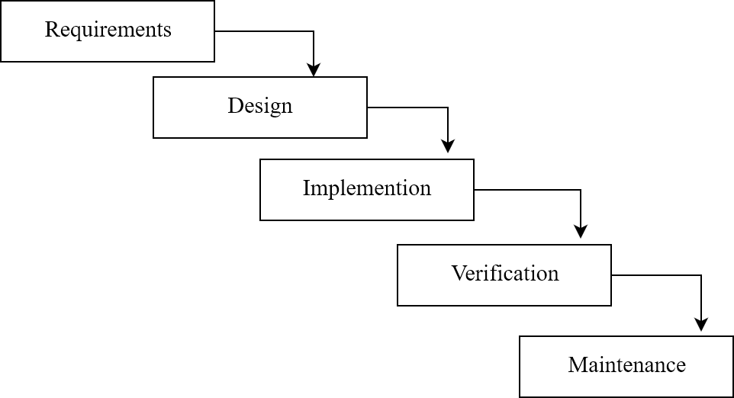
روش آبشاری
نیازمندی ها در ابتدا تعیین می‌شود
برای پروژه های کوچک جواب گو است
حرکت از بالا به پایین
فرض این مدل، ارائه سیستم کامل پس از طی روند آبشار است
بر اساس مدل سنتی مهندسی

Slide 4
روش نموّی (Incremental)
ترکیب نمونه سازی و آبشاری است.
مدل آبشاری را به طور افزایشی اعمال میشود.
سیستم به پروژه های کوچک بسیاری تبدیل می شود که این زیر سیستم ها، سیستم اصلی را میسازند.
با بزرگ شدن سیستم و افزایش Increment ها، ممکن است خطاهایی ایجاد شود که در نمونه های قبل موجود نبودند
اولین تحویل محصول ارزان و سریع است، اما در نهایت ممکن است خرج بالایی داشته باشد

Slide 5
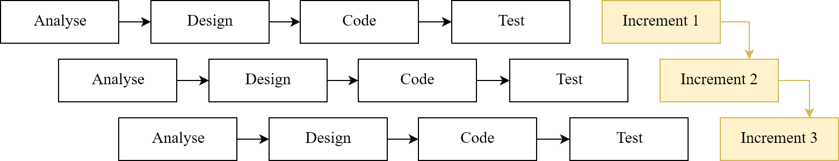
روش نموّی (Incremental)

Slide 6
روش نموّی (Incremental)
مثال: پروژه واژه پرداز
نمو اول: مدیریت اساسی فایل، ویرایش و توابع تولید مستندات
نمو دوم: سایر بخش های تولید مستندات و ویرایشگر پیچیده تر
نمو سوم: بررسی املایی-گرامری
نمو چهارم: صفحه بندی

Slide 7
Rapid Application Development (RAD)
اشاره به جایگزین های معمول مدل آبشاری دارد
تأکید بیشتری بر سازگاری و ضرورت تنظیم نیازمندی‌ها در پاسخ به دانش به دست آمده در پیشرفت پروژه
مناسب (و نه محدود) به پروژه هایی است که دارای رابط کاربری هستند
به ابزار هایی مثل UI Designer، ابزار های توسعه سریع یا RAD Tools میگویند
دارای روش هایی چون مدل حلزونی و مدل چالاک است
از آنجا که به استفاده مجدد از ماژول ها تاکید دارد، قبلا آزمایش شده اند

Slide 8
Rapid Application Development (RAD)
هر گاه کاربرد اداری-تجاری به گونه ای بخش بندی شود که هر وظیفه عمده قادر به انجام در کمتر از سه ماه باشد، مناسب RAD خواهد بود.
پروژه های خیلی بزرگ نیازمند منابع انسانی کافی برای تشکیل تعداد صحیحی از تیم های RAD است.

Slide 9
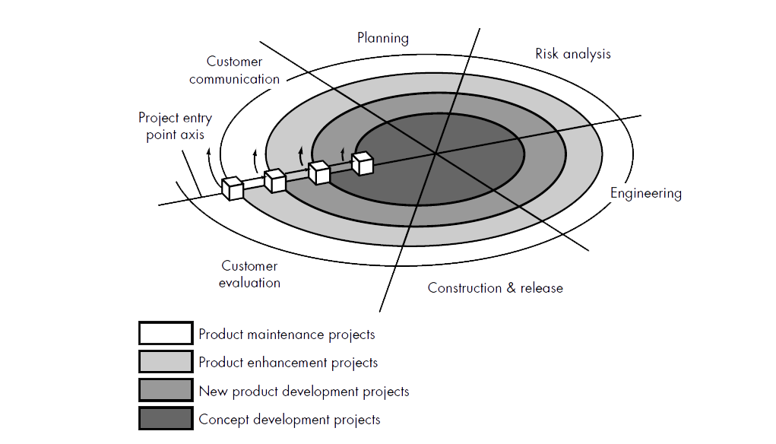
مدل حلزونی (Bohem)
ترکیبی از مدل تکراری نمونه سازی و جنبه سیستماتیک مدل ترتیبی (تبدیل خطی به چرخشی)
در هر مرحله ارائه به مشتری وجود دارد
داخل به خارج

Slide 10
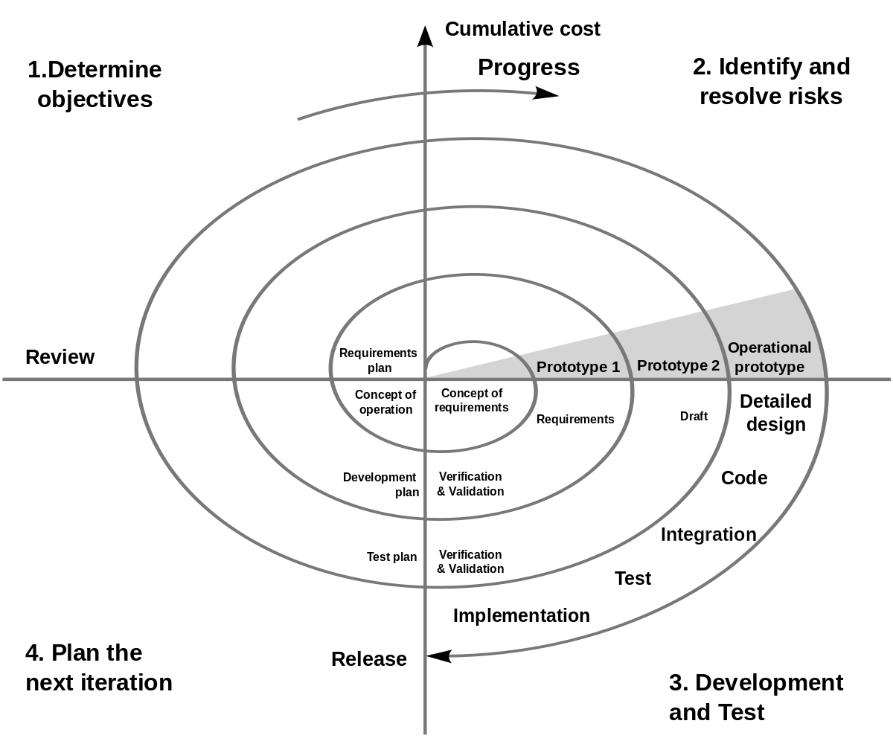

Slide 11
تاکید بر نمونه اولیه
کاهش ریسک: بسیاری از مشکلات در مراحل اولیه شناسایی می شوند. هر چه شناسایی زودتر، هزینه کمتر.
کاربران در بازخورد نشان دادن بهتر از تعیین مشخصات عمل میکنند.
نمونه اولیه خود میتواند قابل استفاده باشد.

Slide 12
مدل Component assembly (همگذاری مولفه ها)
مبتنی بر شی گرایی و ماژول های موجود
دارای بسیاری از ویژگی های مدل حلزونی
گردشی
از ابزار ها و GUI آماده برای توسعه استفاده میکند

Slide 13
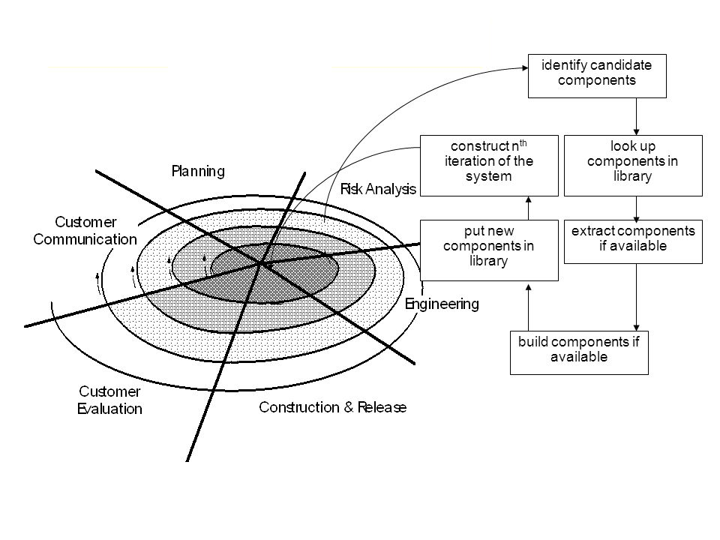

Slide 14
روش چالاک (Agile)
زیر مجموعه توسعه Lean (ناب) است.
فلسفه و تفکر است و متدولوژی نیست.
دارای چرخه های کوچک بسیار است
نموی است
بازخورد سریع دارد و هر نسخه به سرعت با مشتری چک میشود
قبل از شروع هر Loop فیدبک های مرحله قبل بررسی میشود.
به تغییرات به سرعت پاسخ می دهیم، ولی ریسک را باید مدیریت کنیم

Slide 15
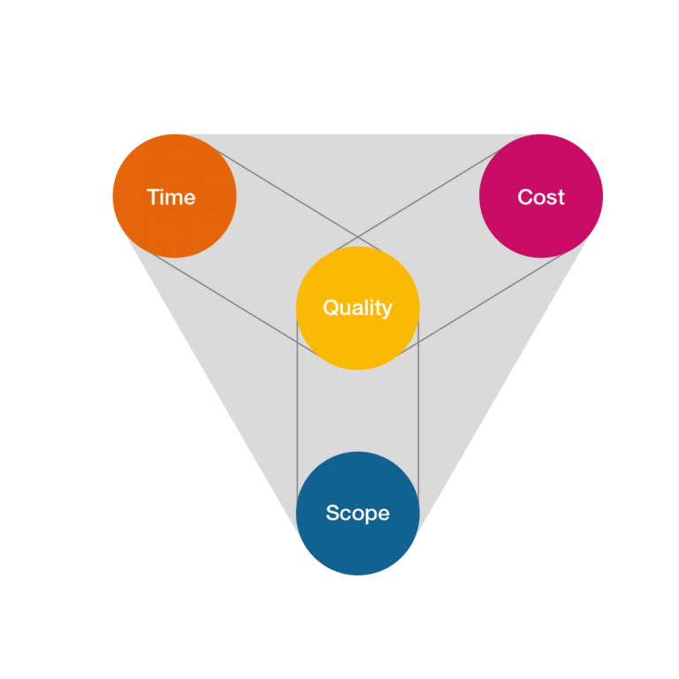
روش چالاک (Agile)

Slide 16

روش چالاک (Agile)

Slide 17
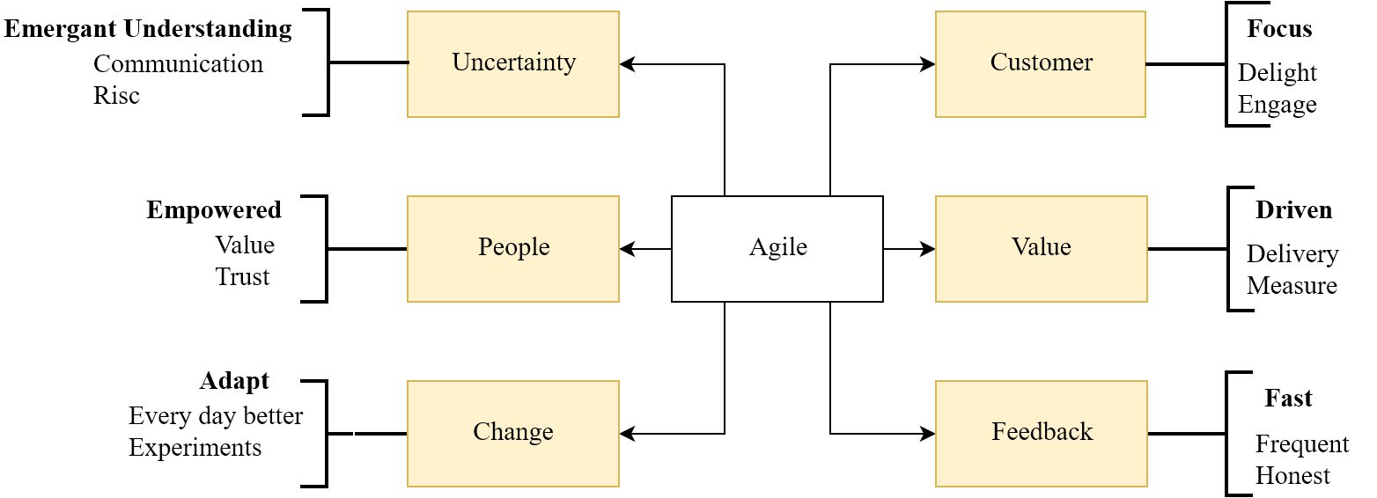
روش چالاک (Agile)

Slide 18
آمار روش چالاک و آبشاری

Slide 19
چرا Agile ترجیح داده می شود؟
دید و در سطح بودن (Visibility)
همکاری شدید بین اعضای تیم و درخواست کننده ها
سادگی

Slide 20
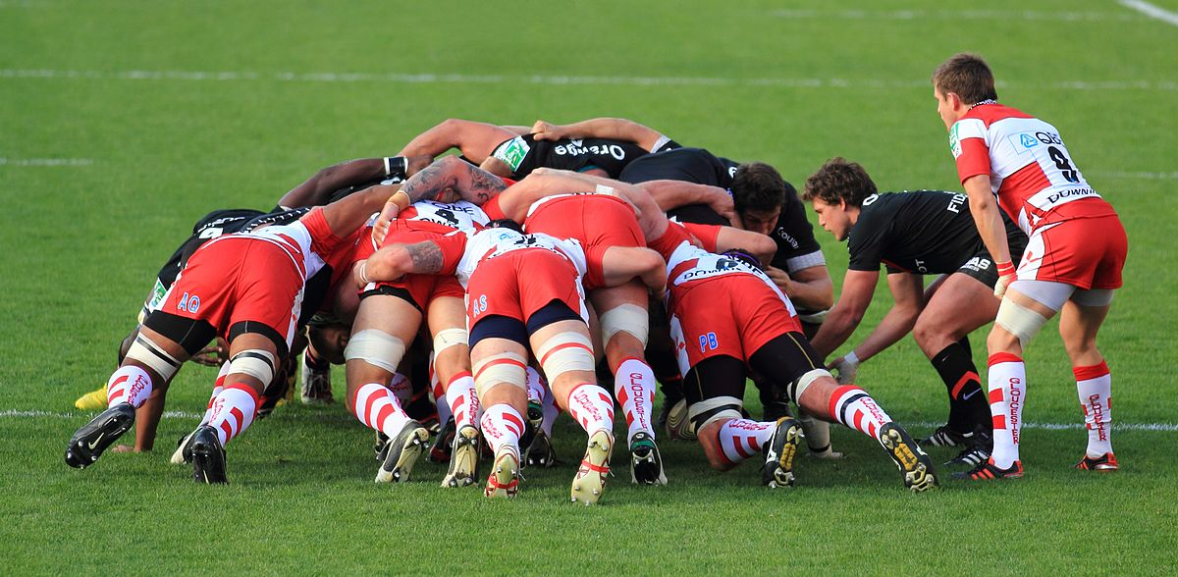
چهارچوب Scrum
Notes:
Scrum: Software
Agile: Software, Marketing
Lean: Industrial

Slide 21
چهارچوب Scrum
از سری روش های تفکر چابک است
کن شوئبر، سازنده اسکرام به چهارچوب بودن آن تاکید دارد در حالی که برخی آن را متدولوژی مینامند.
اختصاصا برای کنترل پروژه های نرم افزاری است.
ویژه تیم هایی بین ۳ تا ۹ نفر که کار ها را به به چرخه های زمانی ثابت (Sprint) تقسیم کرده اند.

Slide 22
چهارچوب Scrum
تشکیل شده از:
نقش ها و شرط ها
رویداد ها
مصنوعات
قوانین
فهم آسان
استاد شدن سخت
بر اساس نظریه کنترل تجربی فرآیند
دانش از تجربه می آید
تصمیم گیری بر اساس دانسته های فعلی
Notes:
Example: .NET Framework
Based on: experience (not: wishes)

Slide 23
چهارچوب Scrum
بر اساس نظریه کنترل تجربی فرآیند
دانش از تجربه می آید
تصمیم گیری بر اساس دانسته های فعلی
Transparency
Inspection
Adaptation
Notes:
Transparency (Visibility) : Unit understanding
Ask from students: What is “inspect”?
What to inspect? Personnel abilities, tools, process…
After Inspection -> { If not ok: change it -> see if ok after a while, if not : { change again } }

Slide 24
روش کار Scrum
مثل متدولوژی های Incremental و Itrative، در اسکرام نیز Itration وجود دارد و محصول نهایی به تدریج کامل میشود.
یک Sprint دوره بین دو تا چهار هفته است.
Product Backlog
Sprint planning meeting
Sprint Backlog
Notes:
Features, bug fixes, non-functional requirement (judge instead of functionality)

Slide 25
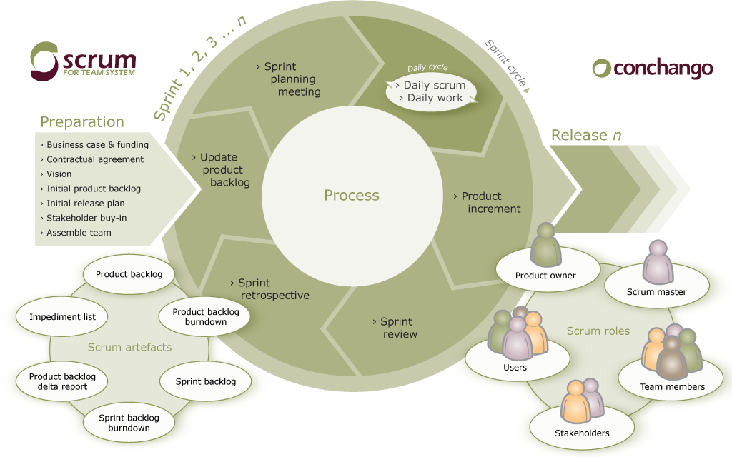
Notes:
Impediment list: lack of knowledge, money, technical abilities, weather or Mafia and etc
Product Owner: vision of what he or she wishes to build, and convey that vision to the scrum team.
Scrum Master: Help team in making decisions, team management, handle struggles, …
Note: There is a PDF that explains 42 tasks of scrum master in 8 pages

Slide 26
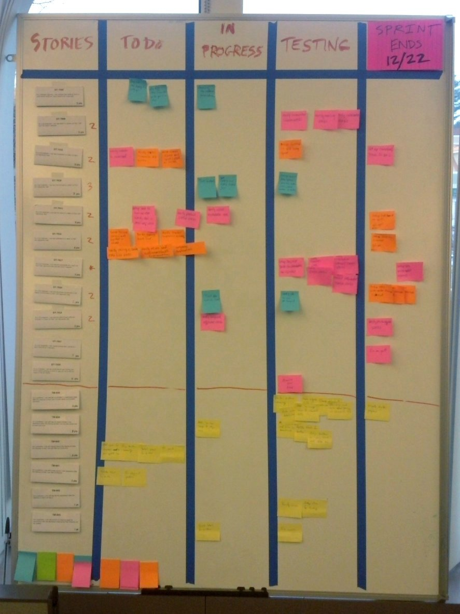

Slide 27
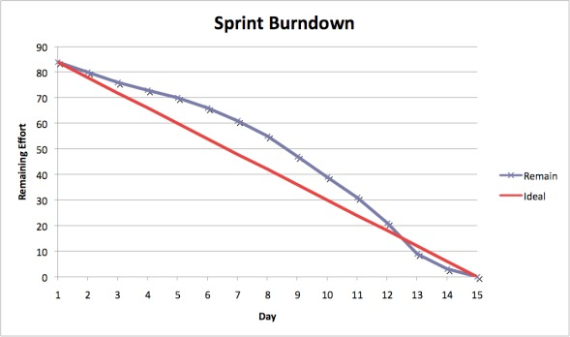

Slide 28
برنامه سازی مفرط (XP)
از سری روش های تفکر چابک است
هدف آن افزایش کیفیت نرم افزار و پاسخ گویی به نیازمندی های در حال تغییر کاربر است.
انتشار های متناوب در چرخه های کوتاه توسعه
بهبود قابلیت تولید و نقاط کنترلی (Checkpoint)
برنامه نویسی دو نفره

Slide 29
ارزش های برنامه سازی مفرط
ارتباط
سادگی
بازخورد
شجاعت
احترام
Notes:
ارتباط: همکاری غیر رسمی، نیاز ها در قالب قابل فهم، مستند سازی مناسب
سادگی: نیاز های آینده در نظر گرفته نمیشود تا طراحی ساده شود
بازخورد سه منبع: نرم افزار، مشتری، دیگر اعضای گروه
+در مورد یونیت تستینگ توضیح بده و مثال بزن
شجاعت: کنت بک: طراحی باید برای ساخت فعلی باشد
(برای هر مورد با مثال توضیح بده تا شبهات برطرف بشه)

Slide 30
فرآیند برنامه سازی مفرط
برنامه ریزی
طراحی
برنامه نویسی
آزمون
Notes:
روش برنامه ریزی «شنیدن» نام دارد.
User story ایجاد میشود که ویژگی و کارایی و خروجی توسط مشتری گفته میشود
طراحی: اصل سادگی داستان کاربر
برنامه نویسی: یونیت تست + هر چیزی که برای تست جواب داره + دو نفره

Slide 31
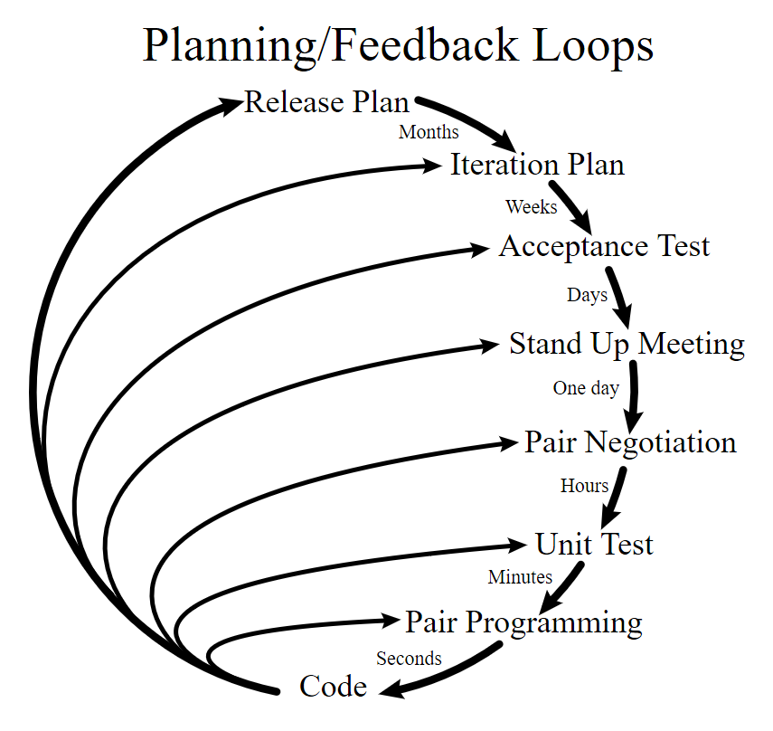
Notes:
Acceptance: evaluate the system's compliance with the business requirements and assess whether it is acceptable for delivery

